Slide 1
Исследование по физике «Поверхностное натяжение мыльных пузырей»
Презентацию подготовил
ученик 10б класса
Курленко Михаил
Преподаватель – учитель физики
Христолюбова Татьяна Григорьевна

Slide 2
Цель исследовательской работы:
Изучить физическую природу мыльного пузыря
Демонстрация невероятных свойств мыльного пузыря и необыкновенно интересных опытов с мыльными пузырями
Оборудование: 2 медные проволоки, нитки, мыльный раствор, штатив
Предмет исследования: Мыльный пузырь
Гипотеза исследования:
Пузырь существует, потому что поверхность воды имеет натяжение, которое даёт эластичность

Slide 3
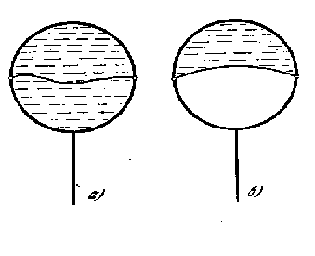
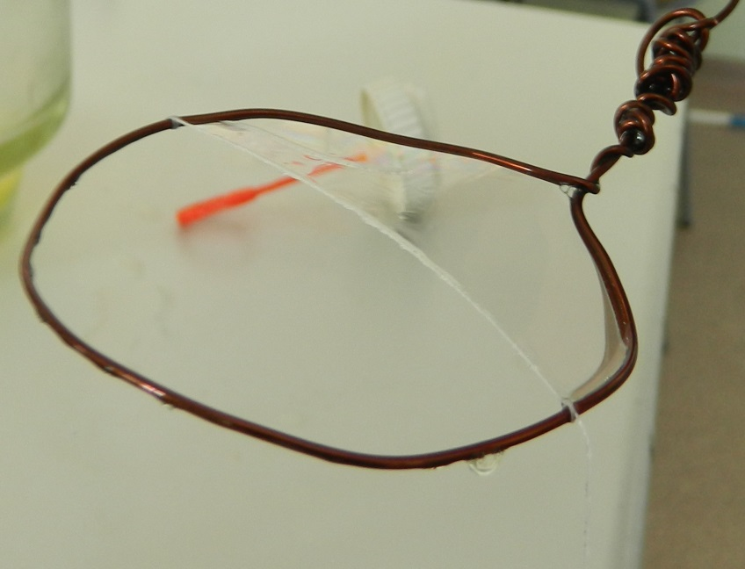
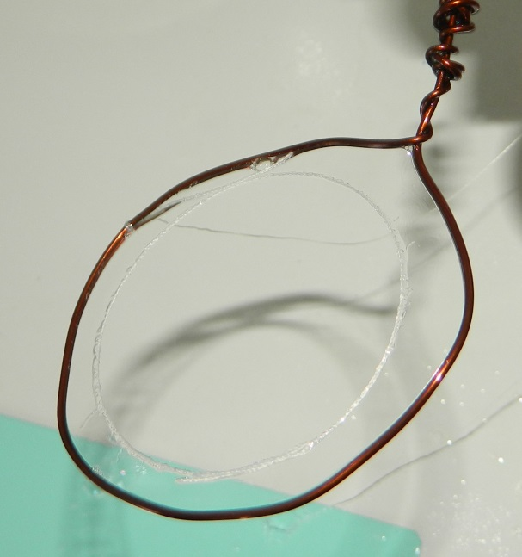
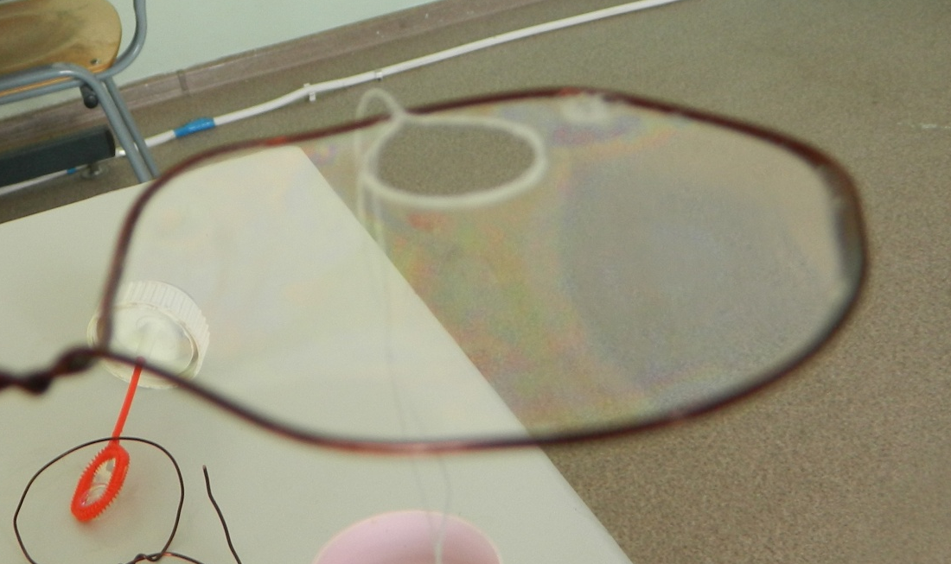
Кольцо из проволоки с прикрепленной к нему в двух точках свободно подвешенной нитью

Slide 4
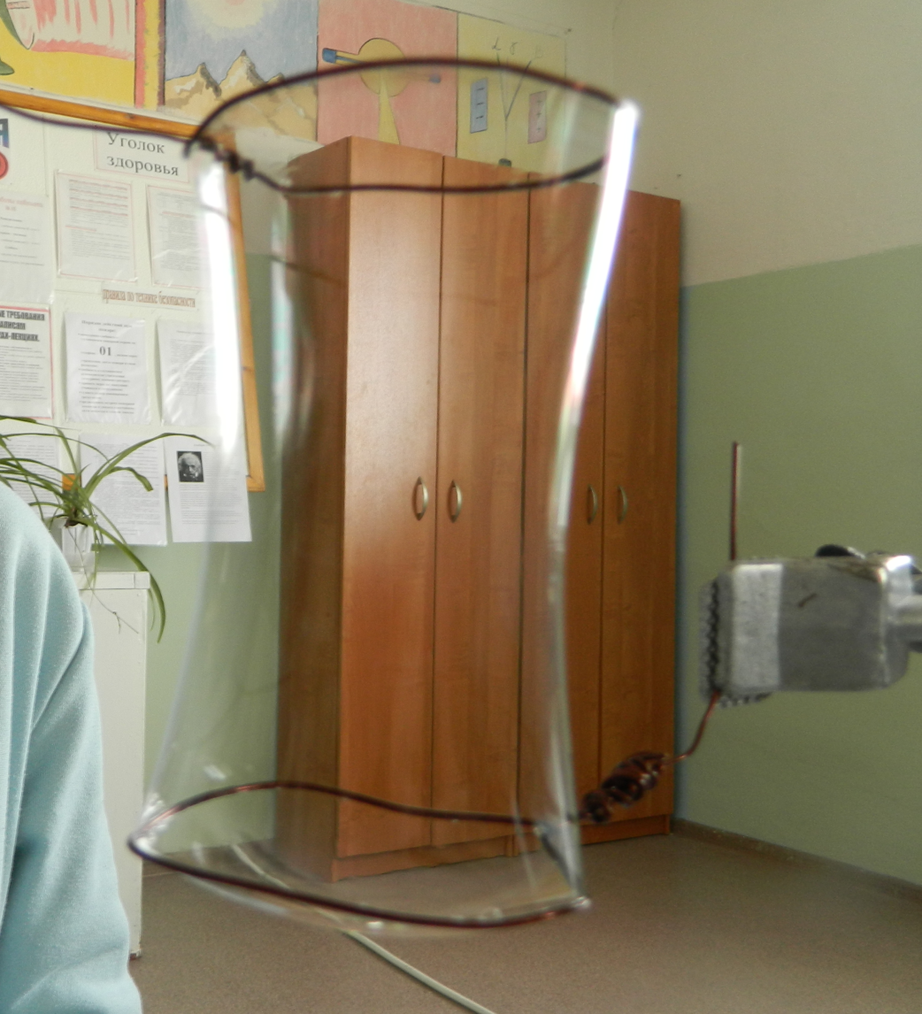
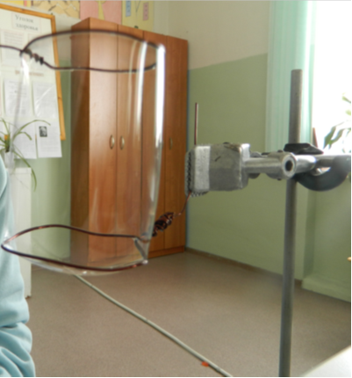
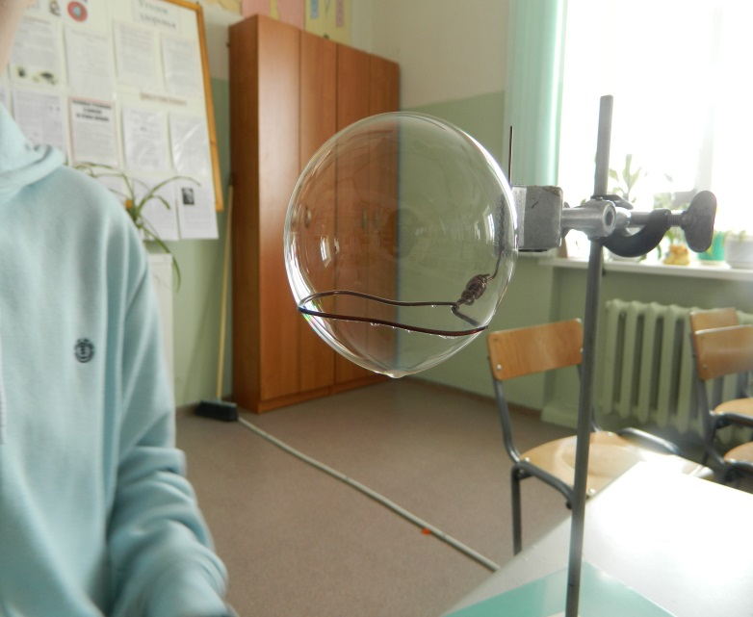
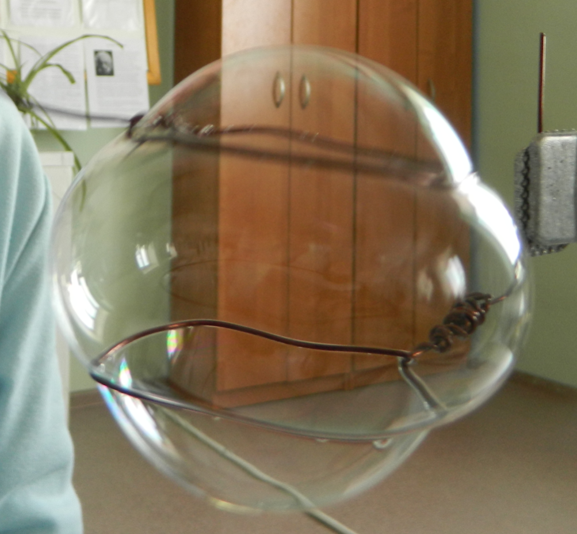
Необыкновенно интересные опыты с мыльными пузырями.
Цилиндр из мыльной пленки

